Slide 1
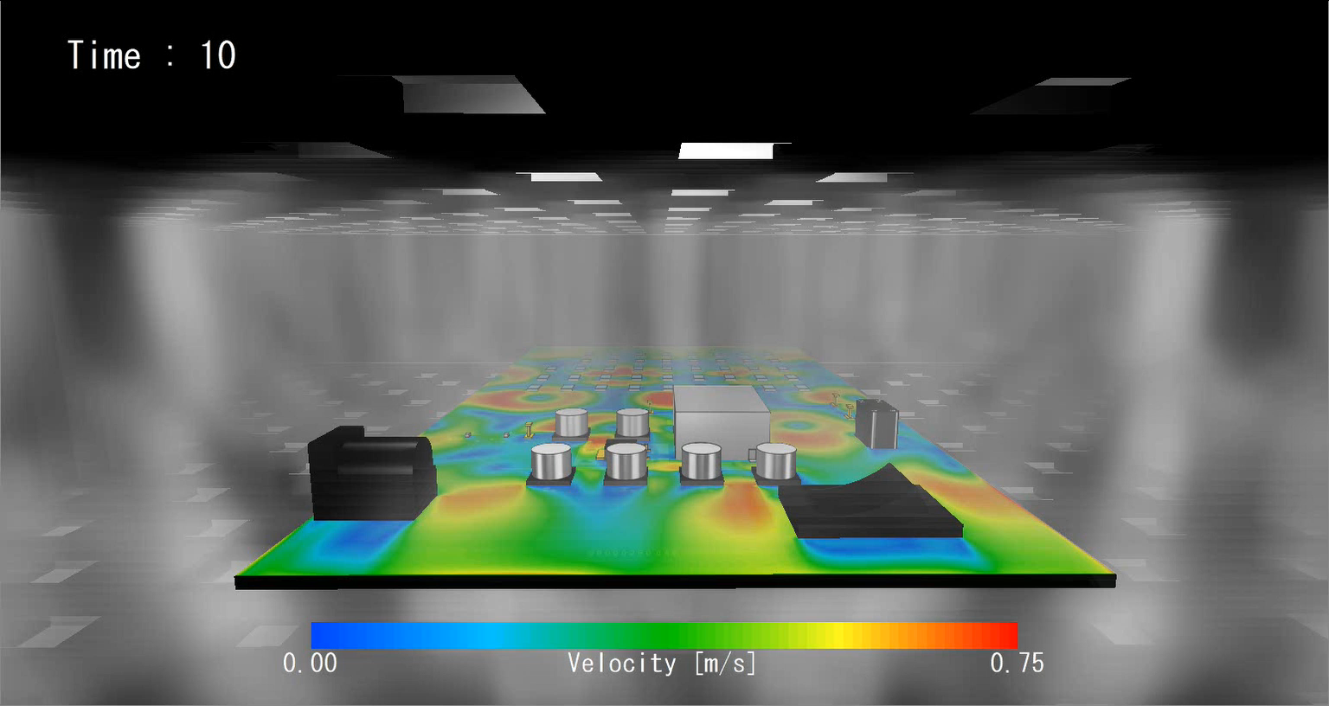
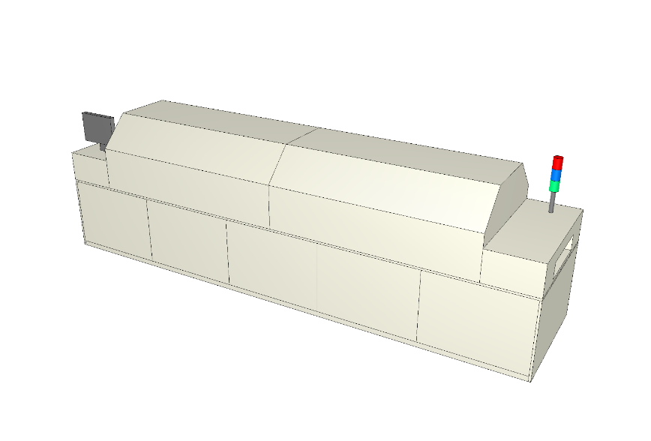
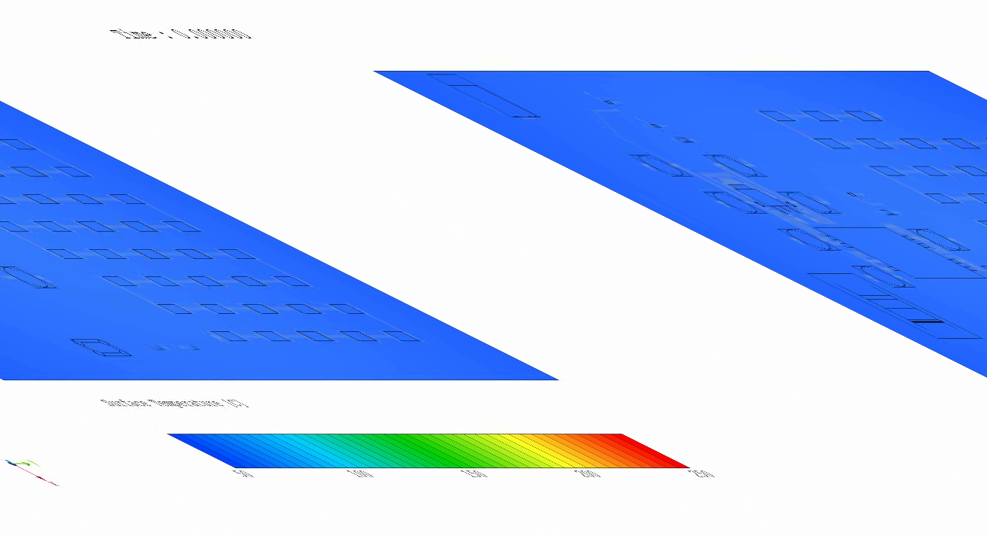
案例-结合PCB板的回流焊过程分析
问题：
（1）预热时保持升温速度
（2）使所有部件在SOAK时达到所需的温度
（3）上升到高于熔点的温度
解决方案：
为了解决上述问题，通过scSTREAM软件详细分析PCB板移动过程中的温度变化，对于回流焊工艺改进提供有利的依据。

